Slide 1
JavaScript
Document Object Model
Eko Kurniawan Khannedy

Slide 2

Eko Kurniawan Khannedy
Technical architect at one of the biggest ecommerce company in Indonesia
10+ years experiences
www.programmerzamannow.com
youtube.com/c/ProgrammerZamanNow

Slide 3
Eko Kurniawan Khannedy
Telegram : @khannedy
Facebook : fb.com/ProgrammerZamanNow
Instagram : instagram.com/programmerzamannow
Youtube : youtube.com/c/ProgrammerZamanNow
Telegram Channel : t.me/ProgrammerZamanNow
Email : echo.khannedy@gmail.com

Slide 4
Sebelum Belajar
JavaScript Dasar
JavaScript Object Oriented Programming
JavaScript Standard Library
JavaScript Modules

Slide 5
Agenda
Pengenalan Document Object Model
Document
Node
Element
Attr
Event
Event Handler
Dan lain-lain

Slide 6
Pengenalan
Document Object Model

Slide 7
Pengenalan DOM
Ketika sebuah website di load oleh Browser, maka Browser akan membuat Document Object Model untuk halaman website tersebut
DOM dibuat dalam bentuk tree / pohon yang tiap cabang nya berisikan object dari jenis elemen HTML
JavaScript memiliki kemampuan untuk memanipulasi DOM, artinya dengan JavaScript, kita bisa mengakses tiap object di DOM bahkan memanipulasi object nya

Slide 8

Diagram DOM

Slide 9
DOM dan JavaScript
DOM bukanlah fitur atau bahasa pemrograman, DOM sebenarnya hanyalah representasi Object dari Struktur halaman web
DOM sendiri sebenarnya bukanlah bagian dari bahasa pemrograman JavaScript, melainkan bagian dari Web API
DOM sendiri di desain secara agnostik, artinya sebenarnya bisa digunakan menggunakan bahasa pemrograman apapun, karena memang untuk membuat Web, kita tidak hanya bisa menggunakan bahasa pemrograman JavaScript

Slide 10
Membuat Project

Slide 11
Membuat Project
Buat folder kosong belajar-javascript-dom

Slide 12
Tipe Data

Slide 13
Tipe Data
DOM memiliki representasi data
Tidak terlalu banyak tipe data yang terdapat di DOM
Oleh karena itu, sebenarnya DOM sangat sederhana, namun penggunaannya sangat bermanfaat

Slide 14
Tipe Data | Keterangan
Document | Merupakan representasi dari halaman web
Node | Merupakan base class untuk semua tipe data di DOM, seperti Document, Element, dan Attr
Element | Merupakan representasi object element di halaman web, misal head, body, form, input, dan lain-lain
NodeList | Merupakan array/collection yang berisikan Node
Attr | Atau attribute, merupakan representasi object attribute dalam element
NamedNodeMap | Merupakan collection yang berisikan Attr dalam bentuk Map

Slide 15
Document

Slide 16
Document
Document merupakan representasi object dari halaman web
Dalam satu halaman web, terdapat satu document, dan kita tidak perlu membuatnya secara manual, karena otomatis akan ada di browser
Untuk mengakses Document, kita bisa gunakan object document
https://developer.mozilla.org/en-US/docs/Web/API/Document

Slide 17
document Object
Document secara otomatis dibuat dalam browser ketika membuka halaman web, sehingga kita tidak perlu membuat objek Document secara manual
Kita bisa langsung menggunakan kata kunci document

Slide 18
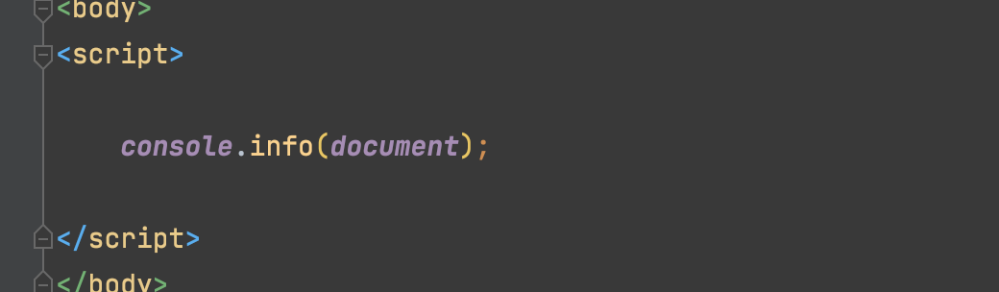
Kode : Document

Slide 19
Document Property
Document memiliki banyak sekali property
Property dalam Document bisa kita gunakan untuk melihat semua data yang terdapat dalam document halaman web
https://developer.mozilla.org/en-US/docs/Web/API/Document#properties

Slide 20
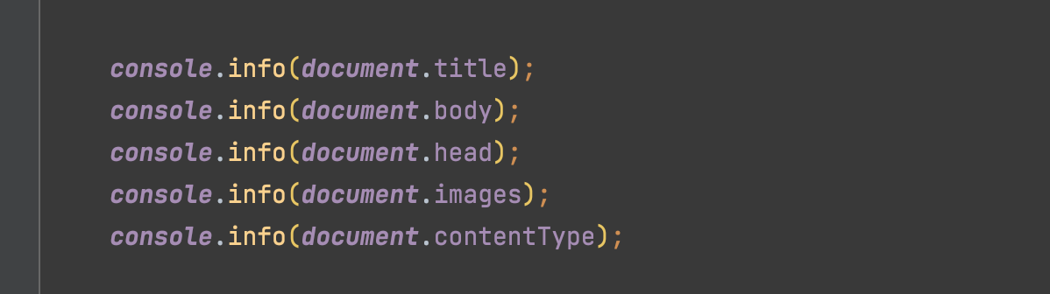
Kode : Document Property

Slide 21
Document Method
Document memiliki banyak sekali method
Banyak method yang terdapat di document digunakan untuk memanipulasi data DOM, misal membuat Node, Element, Attribute atau mengambil dan menyeleksi Node di dalam document
https://developer.mozilla.org/en-US/docs/Web/API/Document#methods

Slide 22
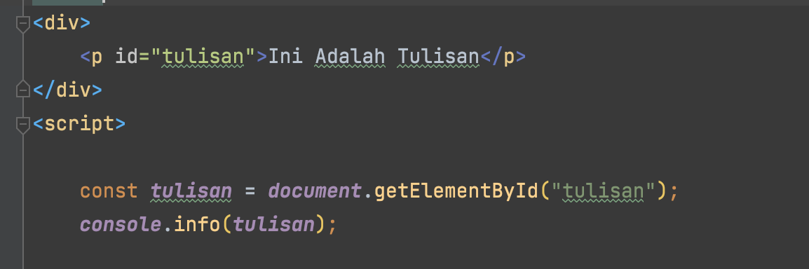
Kode : Document Method

Slide 23
Node

Slide 24
Node
Node adalah base class dari Document, Element dan Attr
Artinya semua fitur yang dimiliki di Node dimiliki diturunannya
Node dalam DOM itu bentuknya adalah Tree (pohon), artinya dengan Node, kita bisa melihat Parent (node diatas nya), Children (node dibawahnya), Sibling (node disebelahnya)
https://developer.mozilla.org/en-US/docs/Web/API/Node

Slide 25
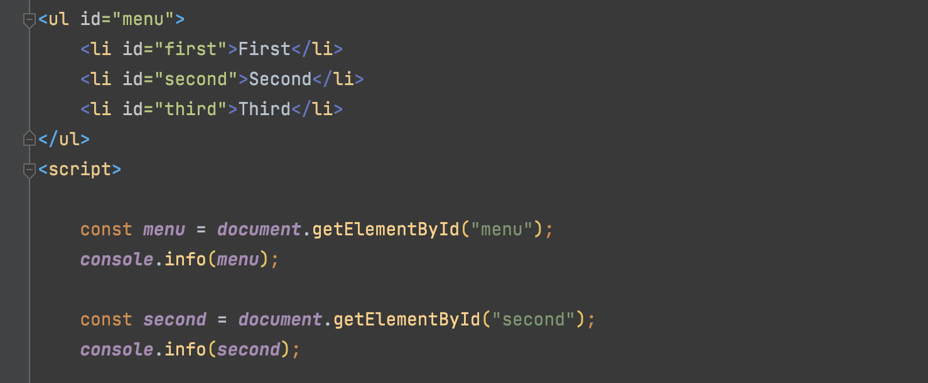
Kode : Node

Slide 26
Node Property
Node memiliki banyak sekali property
Property di Node banyak berisi informasi reference ke Node lain nya, seperti ke node parent nya, node children nya atau node sebelahnya
https://developer.mozilla.org/en-US/docs/Web/API/Node#properties

Slide 27
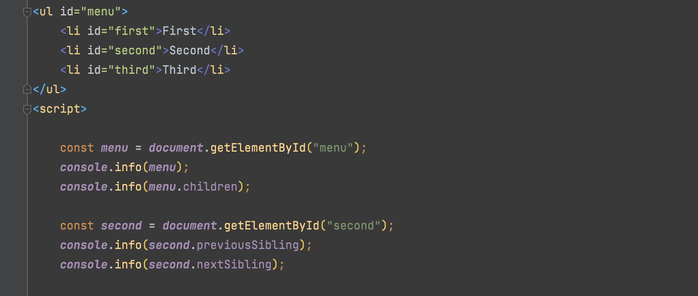
Kode : Node

Slide 28
Node Method
Node memiliki banyak sekali method
Method di Node bisa digunakan untuk memanipulasi data Node di dalam Node tersebut, misal menambah/menghapus Node children
https://developer.mozilla.org/en-US/docs/Web/API/Node#method

Slide 29
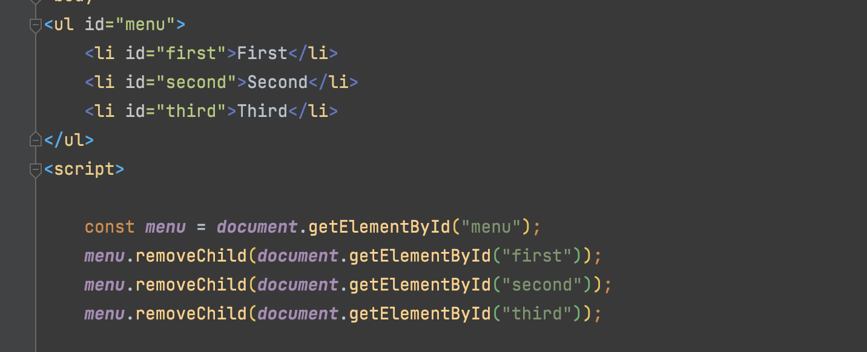
Kode : Node Method

Slide 30
Element

Slide 31
Element
Element merupakan Node yang berbentuk element, biasanya adalah element HTML, misal <html>, <head>, <body>, <div>, <table>, dan lain-lain
https://developer.mozilla.org/en-US/docs/Web/API/Element

Slide 32
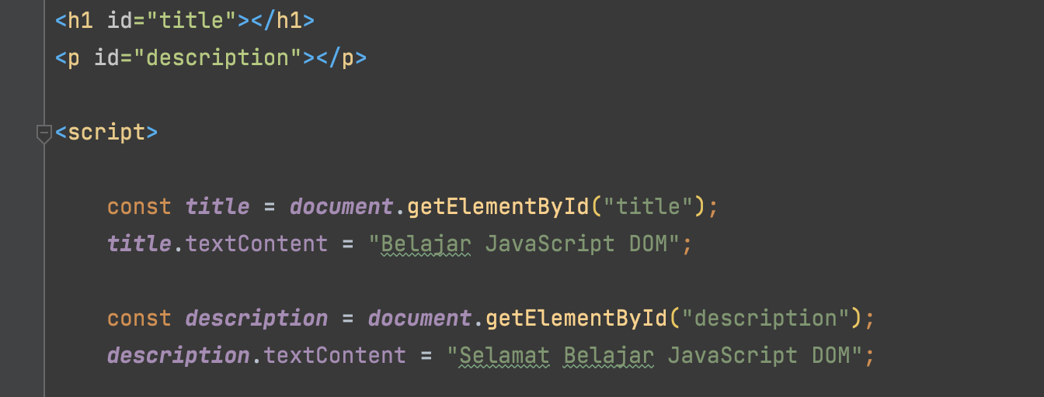
Kode : Element

Slide 33
Element Property
Element memiliki banyak sekali property
Dan karena Element adalah turunan dari Node, semua property Node pun bisa digunakan di Element
https://developer.mozilla.org/en-US/docs/Web/API/Element#properties

Slide 34
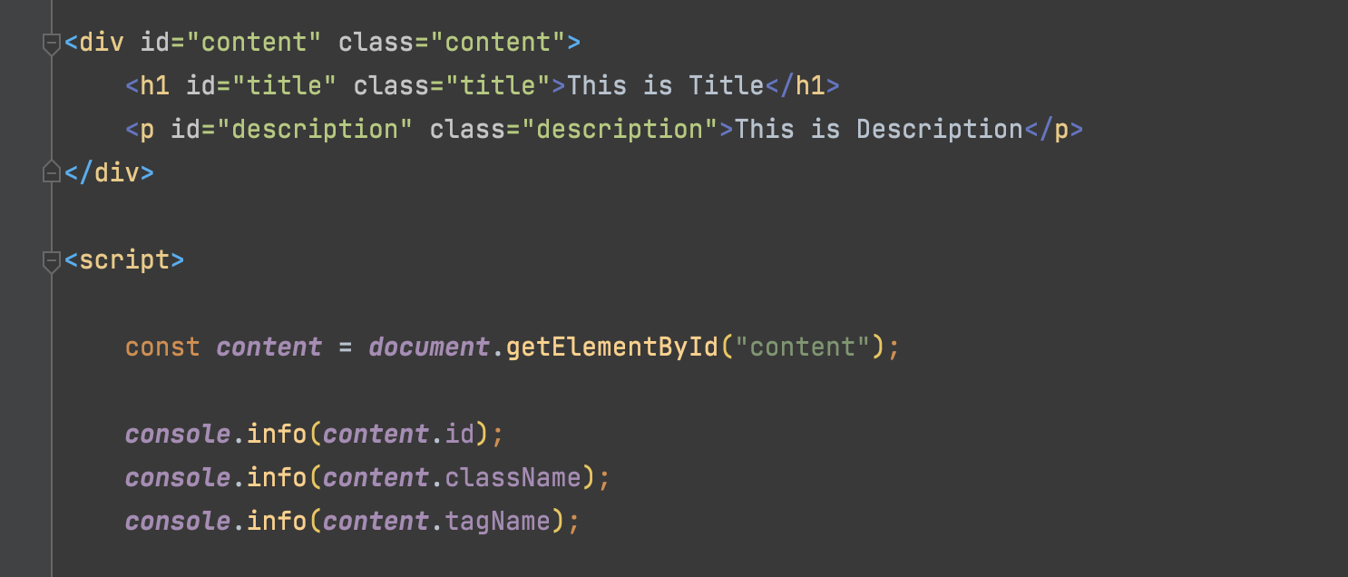
Kode : Element Property

Slide 35
Element Method
Element memiliki banyak sekali method
Dan karena Element adalah turunan dari Node, semua method Node pun bisa digunakan di Element
https://developer.mozilla.org/en-US/docs/Web/API/Element#methods

Slide 36
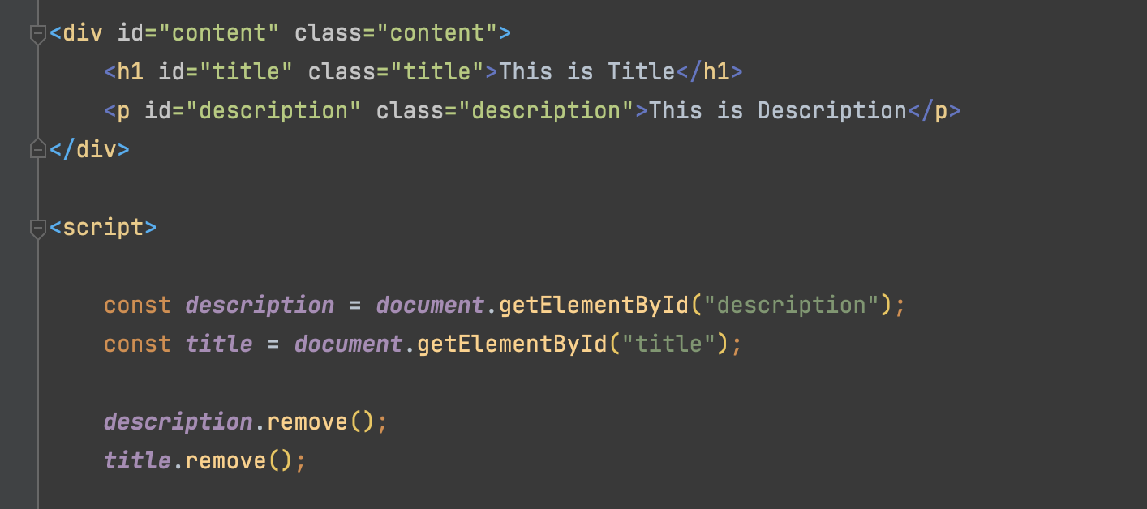
Kode : Element Method

Slide 37
Membuat Element
Sebelumnya kita hanya mengambil element menggunakan id, artinya kita perlu buat dulu element nya di HTML
Kita juga bisa membuat object element baru, dan menambahkannya ke halaman web
Kita bisa menggunakan method createElement(tag) pada Document
https://developer.mozilla.org/en-US/docs/Web/API/Document/createElement

Slide 38
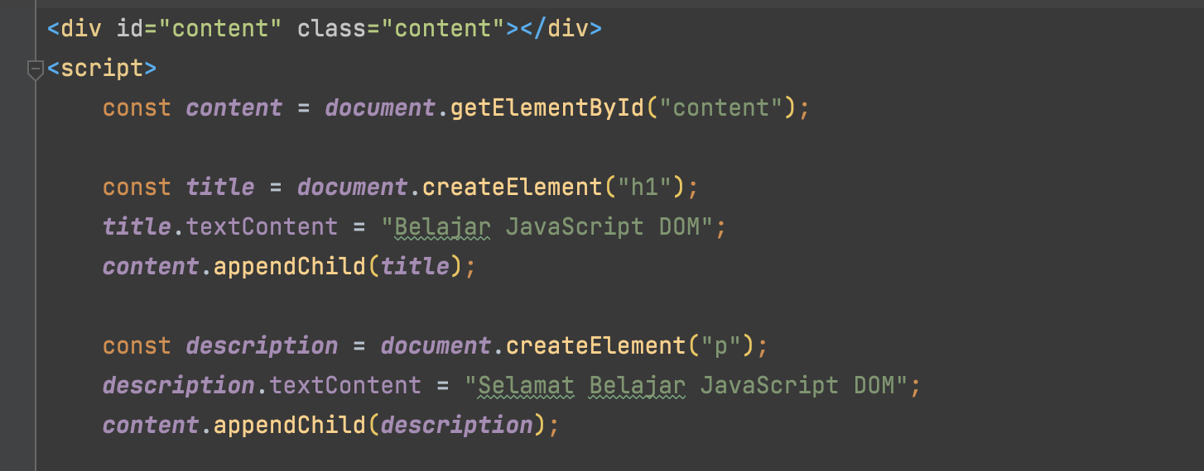
Kode : Membuat Element

Slide 39
NodeList

Slide 40
NodeList
NodeList adalah kumpulan dari Node
Biasanya NodeList digunakan ketika kita menyeleksi banyak Node sekaligus, misal ketika kita ingin mengambil semua children di Node misalnya
https://developer.mozilla.org/en-US/docs/Web/API/NodeList

Slide 41
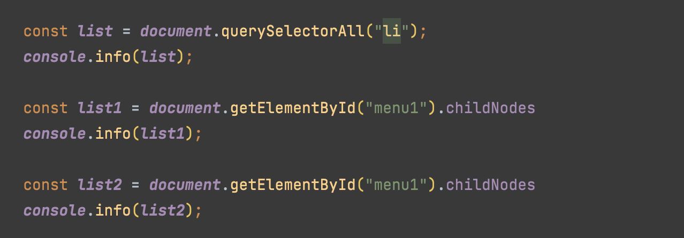
Kode : NodeList

Slide 42
Live vs Static NodeList
NodeList memiliki 2 tipe, yaitu Live dan Static
Live artinya perubahan yang terjadi pada NodeList nya, akan merubah semua NodeList yang sama
Static artinya perubahan yang terjadi pada NodeList nya, tidak akan merubah semua NodeList yang sama
Saat kita menggunakan element.childNodes, NodeList tersebut bersifat Live
Saat kita menggunakan document.querySelectorAll(), NodeList tersebut bersifat Static

Slide 43
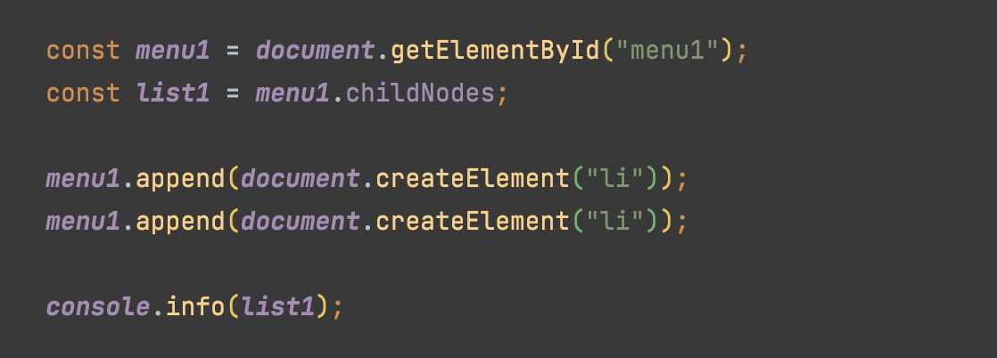
Kode : NodeList Live

Slide 44
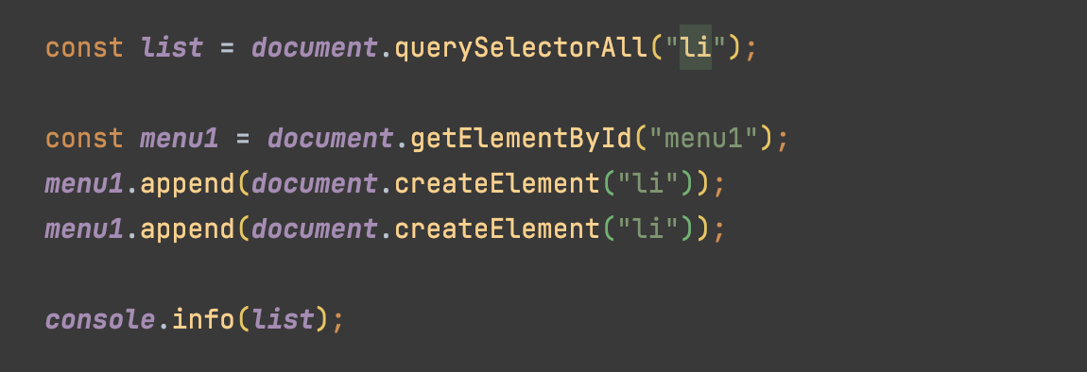
Kode : NodeList Static

Slide 45
Attr

Slide 46
Attr
Attr atau attribute merupakan representasi dari attribute sebuah element, atau singkatnya key-value, key nya adalah nama attribute, dan value nya adalah value attribute
https://developer.mozilla.org/en-US/docs/Web/API/Attr

Slide 47
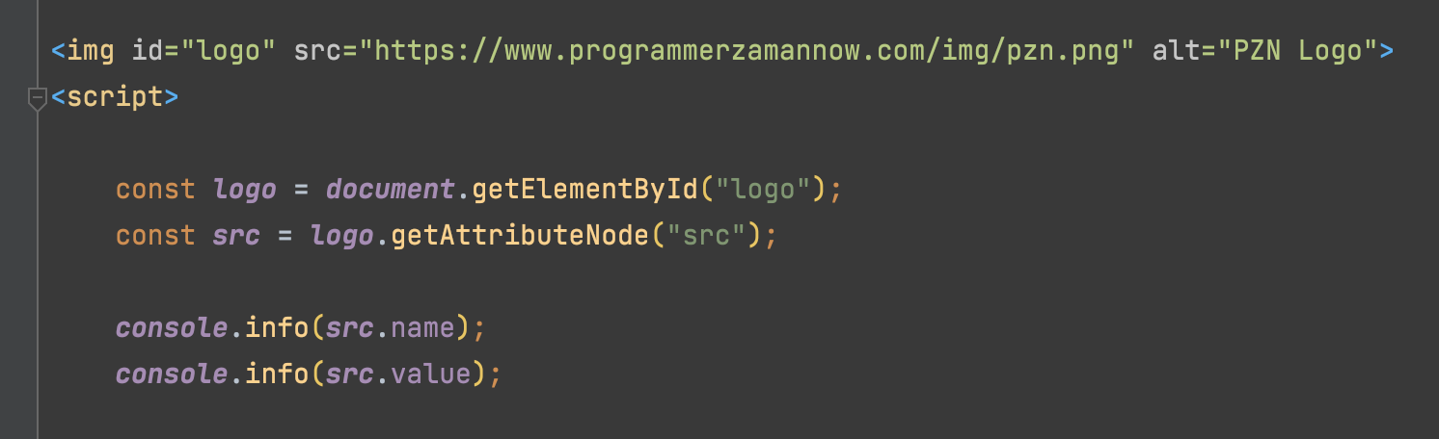
Kode: Attr

Slide 48
Attr Value
Kadang kebanyakan programmer ingin langsung mendapatkan value Attr
Jarang sekali menggunakan object Attr nya
Untuk mendapatkan value secara langsung, kita bisa menggunakan method getAttribute(name) di Element

Slide 49
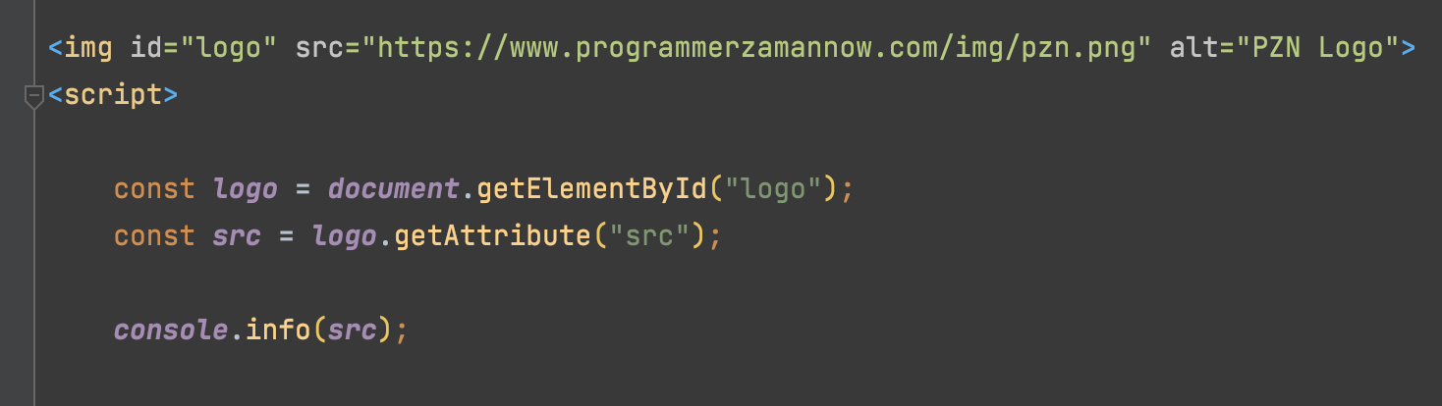
Kode : Attr Value

Slide 50
Membuat Attr
Untuk membuat Attr, kita bisa menggunakan document.createAttribute(name)
Lalu untuk menambahkannya ke Element, kita bisa gunakan element.setAttributeNode(attr)
Atau kita juga bisa langsung membuat Attr langsung dengan name dan value nya menggunakan element.setAttribute(name, value)

Slide 51
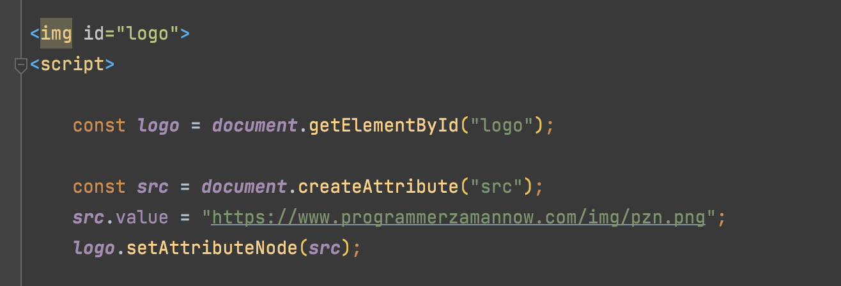
Kode: Membuat Attr

Slide 52
NamedNodeMap

Slide 53
NamedNodeMap
NamedNodeMap merupakan kumpulan dari Attr
Mirip seperti NodeList, namun isinya adalah Attr
https://developer.mozilla.org/en-US/docs/Web/API/NamedNodeMap

Slide 54
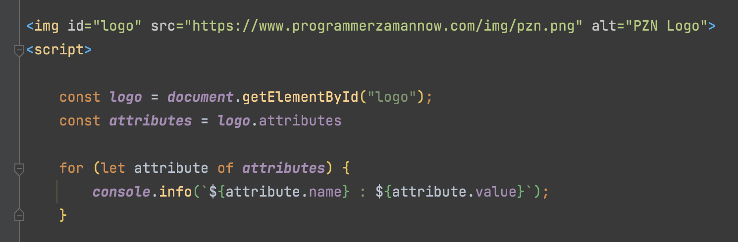
Kode: NamedNodeMap

Slide 55
Text Node

Slide 56
Text Node
Saat kita membuat HTML, kadang kita membuat teks tanpa tag
Saat halaman web tersebut direpresentasikan dalam DOM, text tanpa tag bukanlah merupakan Element, melainkan Node
Lebih tepatnya adalah Text Node
https://developer.mozilla.org/en-US/docs/Web/API/Text

Slide 57
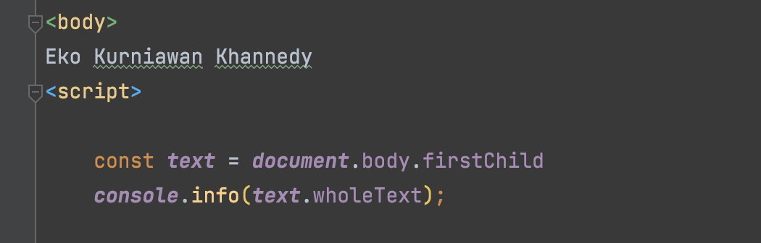
Kode: Text Node

Slide 58
Membuat Text Node
Kita juga bisa membuat Text Node menggunakan method document.createTextNode(string)
Hasilnya berupa Text yang bisa kita tambahkan ke Node lain

Slide 59
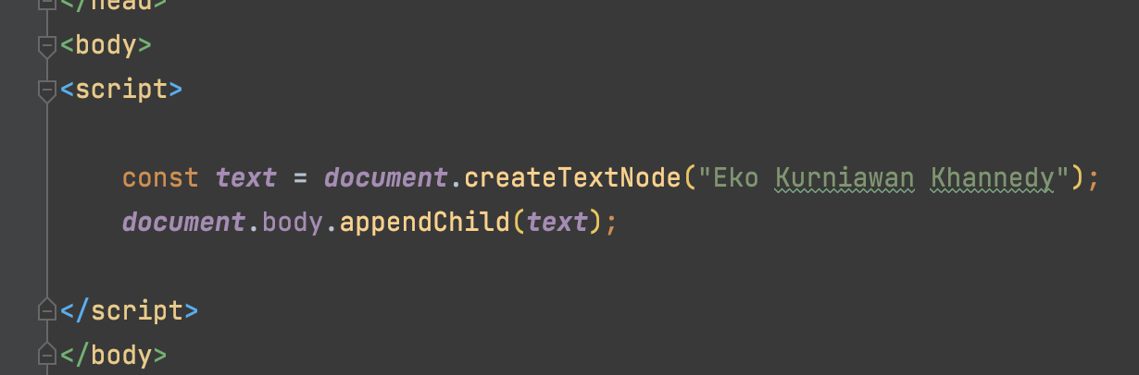
Kode: Membuat Text Node

Slide 60
Event Handler

Slide 61
Event Handler
Node memiliki kemampuan bereaksi terhadap suatu kejadian, misal kejadian di klik, mouse di atas node tersebut, dan lain-lain
Ada banyak sekali jenis kejadian yang bisa kita buatkan aksinya ketika kejadian tersebut terjadi, atau dikenal dengan nama Event Handler
Ada dua cara kita menambahkan Event Handler ke Node, menggunakan Event Target atau Global Event Handler
https://developer.mozilla.org/en-US/docs/Web/API/EventTarget
https://developer.mozilla.org/en-US/docs/Web/API/GlobalEventHandlers

Slide 62
Event Target
Event Target merupakan parent class dari Node, artinya semua Node memiliki kemampuan dari Event Target
Pada Event Target, kita bisa menggunakan method addEventListener(type, callback) untuk menambahkan Event Handler
https://developer.mozilla.org/en-US/docs/Web/API/EventTarget

Slide 63
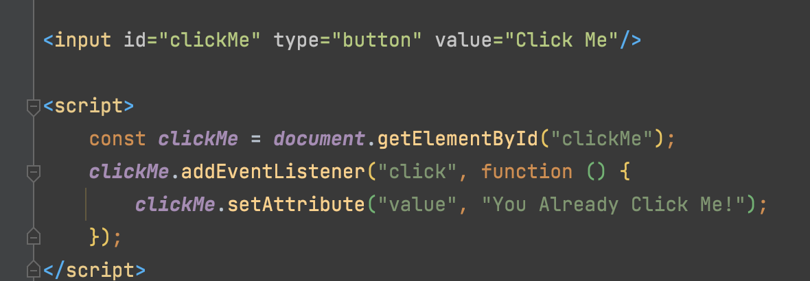
Kode : Event Listener

Slide 64
Global Event Handler
Selain menggunakan Event Target, untuk menambahkan Event Handler, kita juga bisa menggunakan Global Event Handler
Global Event Handler bukanlah sebuah super class, hanya kontrak yang bisa kita gunakan untuk menambah event handler sesuai dengan type event nya
https://developer.mozilla.org/en-US/docs/Web/API/GlobalEventHandlers

Slide 65
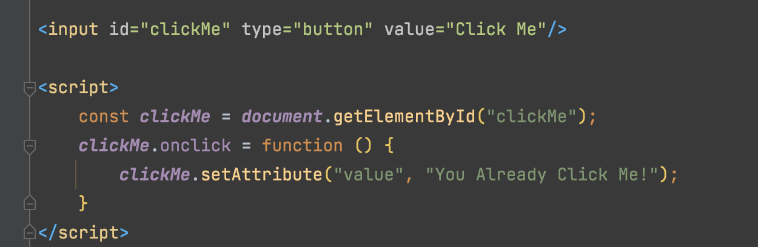
Kode : Global Event Handler

Slide 66
Event

Slide 67
Jenis Event
DOM sendiri memiliki banyak sekali jenis event, tidak hanya click
Jenis event yang bisa kita gunakan biasanya disesuaikan dengan target event nya, misal pada element video, ada event play, pause, sedangkan pada element button, tidak ada event play atau pause
Untuk lebih detailnya, ada apa saja jenis event nya, kita bisa lihat pada halaman berikut :
https://developer.mozilla.org/en-US/docs/Web/Events

Slide 68
Event
Saat kita membuat callback function untuk Event Handler, kita juga bisa menerima data event yang memicu event itu terjadi
Data Event tersebut bisa berbeda-beda, tergantung jenis Event nya, contohnya untuk Click, data event nya berupa Mouse Event (yang berisi lokasi mouse dan lain-lain)
Kita bisa lihat detail dari data tiap event di halaman documentation nya :
https://developer.mozilla.org/en-US/docs/Web/API/Event

Slide 69
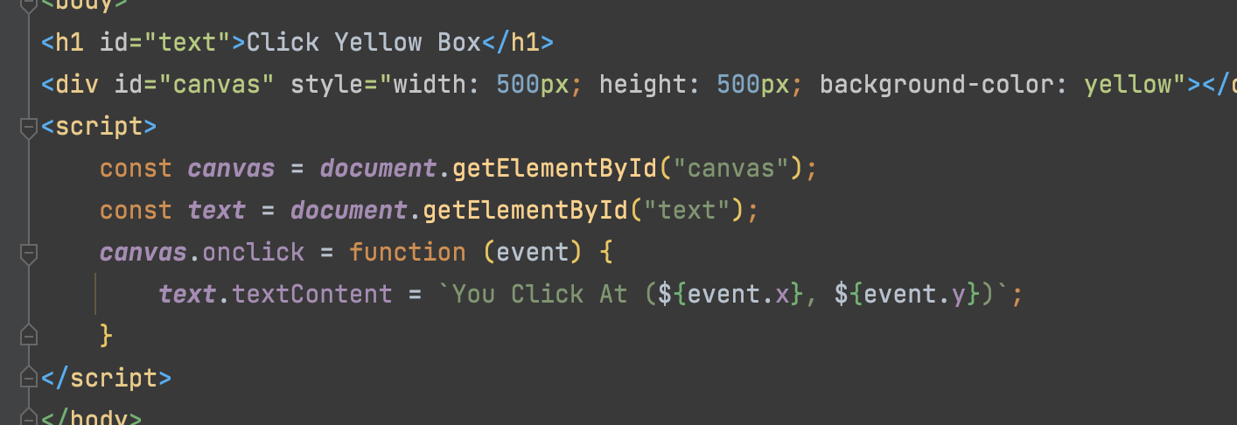
Kode : Event

Slide 70
Style

Slide 71
Style
DOM juga bisa digunakan untuk memanipulasi attribute style pada element dengan lebih mudah
Kita tidak perlu menggunakan setAttribute(“style”, “value”) setiap ingin mengubah style sebuah element
Kita bisa langsung gunakan element.style.name = value
https://developer.mozilla.org/en-US/docs/Web/API/HTMLElement/style

Slide 72
Nama Style
Saat kita mengubah sebuah style, penamaan style menjadi berubah
Pada style css, rata-rata menggunakan format lowercase dan -, misal background-color
Sedangkan pada DOM Style, menggunakan format pascalCase, misal backgroundColor

Slide 73
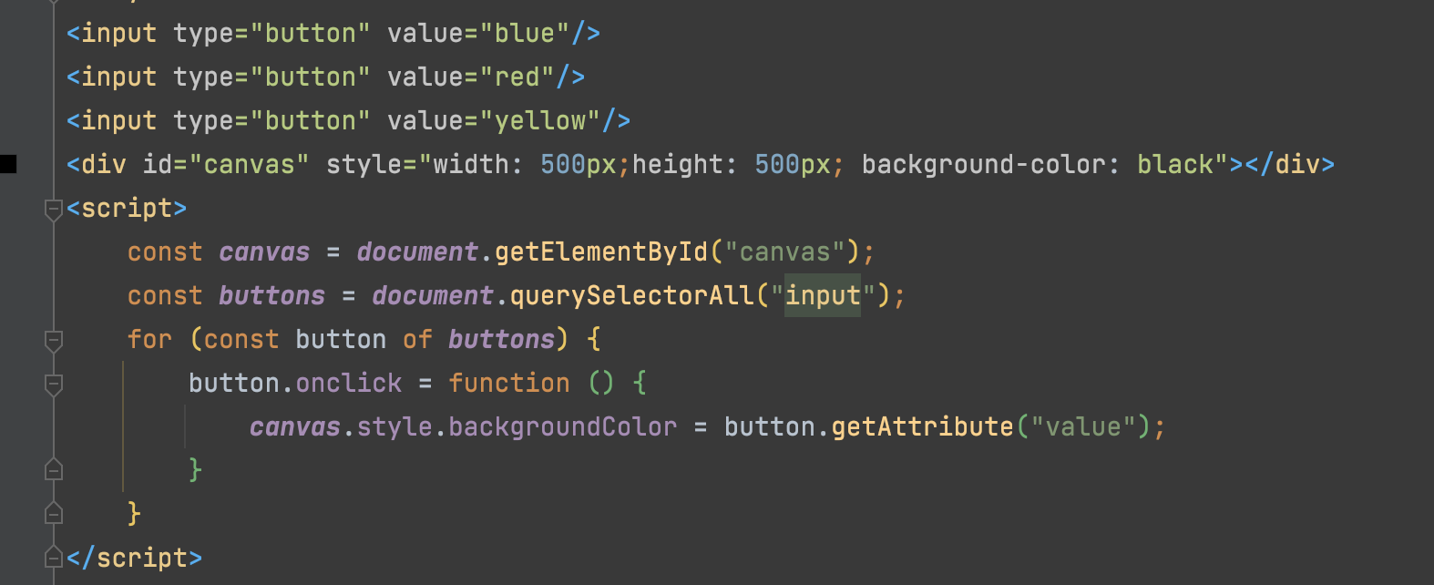
Kode : Style

Slide 74
InnerText dan InnerHTML

Slide 75
Text Content dan Inner Text
Selain textContent, terdapat property lain bernama innerText untuk mendapatkan isi text sebuah element
Tujuan nya sama, untuk mengambil atau mengubah isi text konten sebuah element, namun ada perbedaannya
textContent akan mengembalikan semua isi dari konten text sebuah element
innerText bisa tahu, bagian text mana yang ditampilkan, dan dia hanya akan mengambil text yang ditampilkan saja

Slide 76
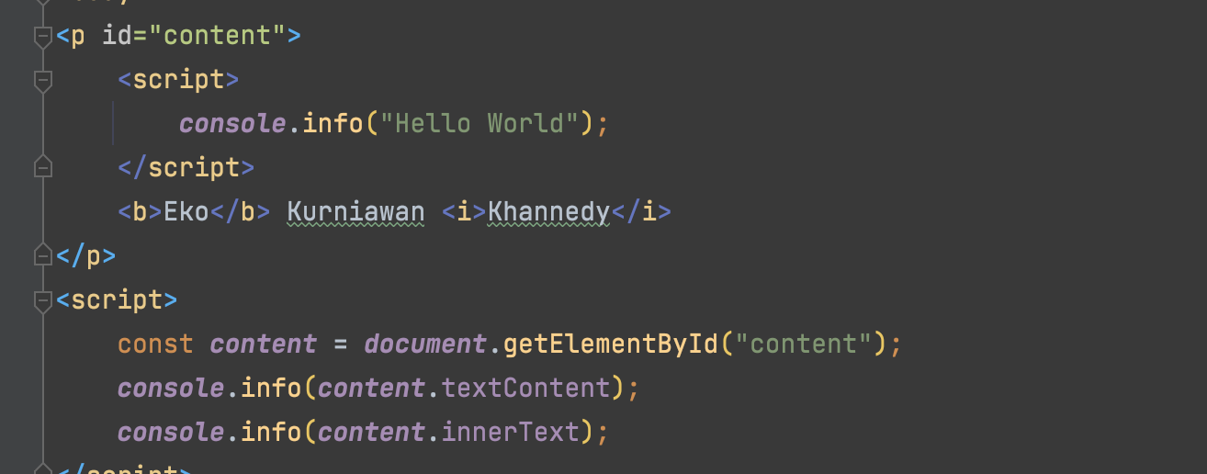
Kode : Text Content dan Inner Text

Slide 77
Inner HTML
Jika Text Content dan Inner Text hanya mengambil text saja, Inner HTML akan mengambil seluruh element HTML nya sebagai text
Ini juga cocok jika kita ingin mengubah isi dari element menggunakan text yang berisi tag HTML

Slide 78
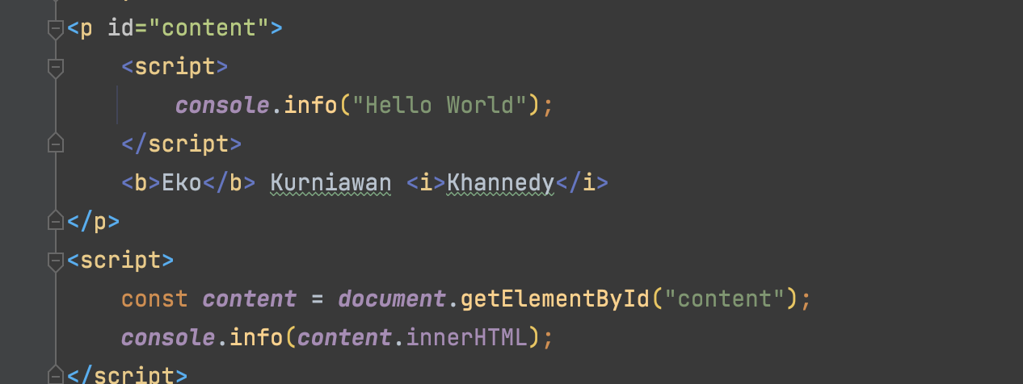
Kode : Inner HTML

Slide 79
Mengubah Element dengan Inner HTML
Salah satu kemampuan dari innerHTML adalah, kita bisa mengubah isi dari children sebuah element hanya dengan string
Tag yang terdapat di dalam String secara otomatis akan menjadi child element

Slide 80
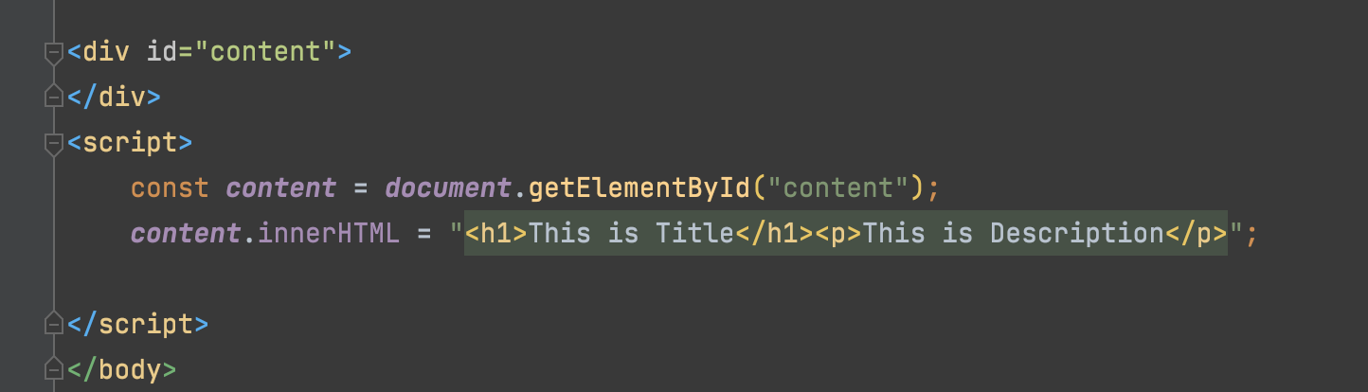
Kode : Mengubah Element dengan Inner HTML

Slide 81
Window

Slide 82
Window
Window merupakan representasi window yang berisikan DOM Document
Beberapa JavaScript function sebenarnya berasal dari object Window, seperti alert(), confirm() dan prompt()
Ada banyak sekali property, method dan event yang bisa kita gunakan pada window
Untuk menggunakan Window, kita tidak perlu membuat objectnya, cukup gunakan kata kunci window
https://developer.mozilla.org/en-US/docs/Web/API/Window

Slide 83
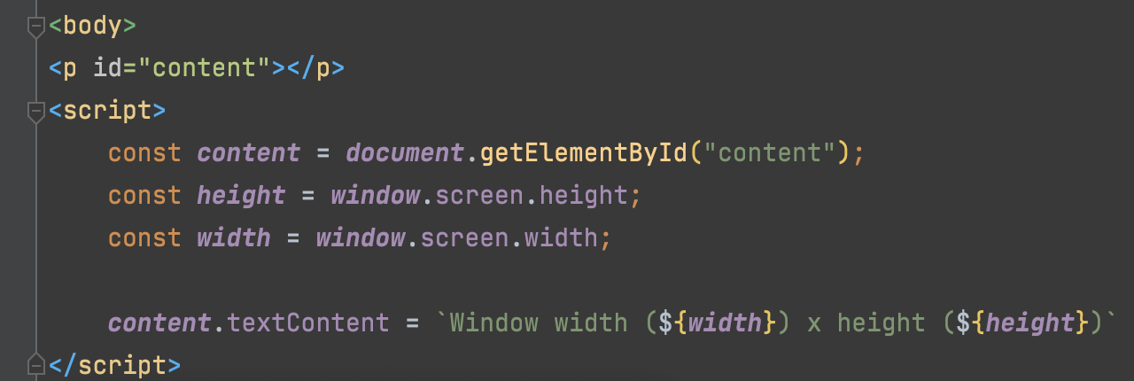
Kode: Window

Slide 84
Query Selector

Slide 85
Query Selector
Sebelumnya kita sudah menggunakan method querySelectorAll() pada Document, sekarang kita akan bahas lebih lengkap tentang Query Selector
Query Selector merupakan method untuk menseleksi node sesuai dengan pola yang kita ingin cari
Terdapat dua method untuk Query Selector :
Document.querySelector(pola) digunakan menyeleksi node pertama yang sesuai dengan pola
Document.querySelectorAll(pola) digunakan untuk menyeleksi semua node yang sesuai dengan pola

Slide 86
Pola Query Selector
Pola untuk Query Selector adalah menggunakan CSS Selector
Penggunakan Pola nya mirip ketika kita membuat Selector di CSS
Jika belum tahu tentang CSS Selector, disarankan untuk dipelajari ulang tentang materi CSS
https://developer.mozilla.org/en-US/docs/Web/CSS/CSS_Selectors

Slide 87
Universal Selector
Universal Selector merupakan selector untuk menyeleksi semua element
Kita bisa menggunakan karakter *
https://developer.mozilla.org/en-US/docs/Web/CSS/Universal_selectors

Slide 88
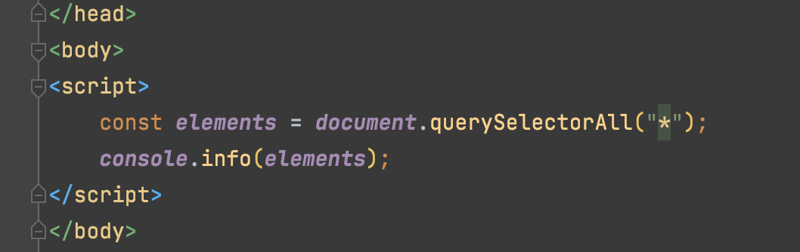
Kode : Universal Selector

Slide 89
Type Selector
Type Selector adalah selector yang digunakan untuk menyeleksi tag type HTML yang kita pilih
Untuk menggunakannya, kita bisa langsung sebutkan nama tag nya
https://developer.mozilla.org/en-US/docs/Web/CSS/Type_selectors

Slide 90
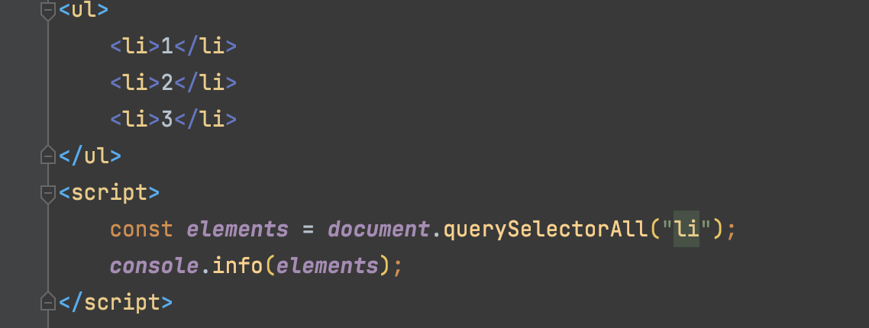
Kode : Type Selector

Slide 91
Class Selector
Class Selector merupakan selector untuk menyeleksi semua element yang memiliki class yang sesuai selector
Untuk menggunakannya, kita bisa sebutkan nama class nya diawali dengan titik
https://developer.mozilla.org/en-US/docs/Web/CSS/Class_selectors

Slide 92
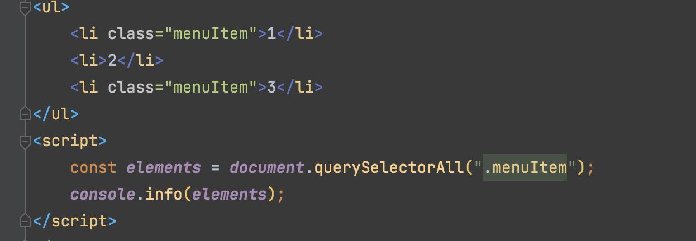
Kode : Class Selector

Slide 93
ID Selector
ID Selector merupakan selector yang digunakan untuk menyeleksi id yang sesuai selector
Untuk menggunakannya, kita bisa gunakan nama id diawali dengan karakter #
https://developer.mozilla.org/en-US/docs/Web/CSS/ID_selectors

Slide 94
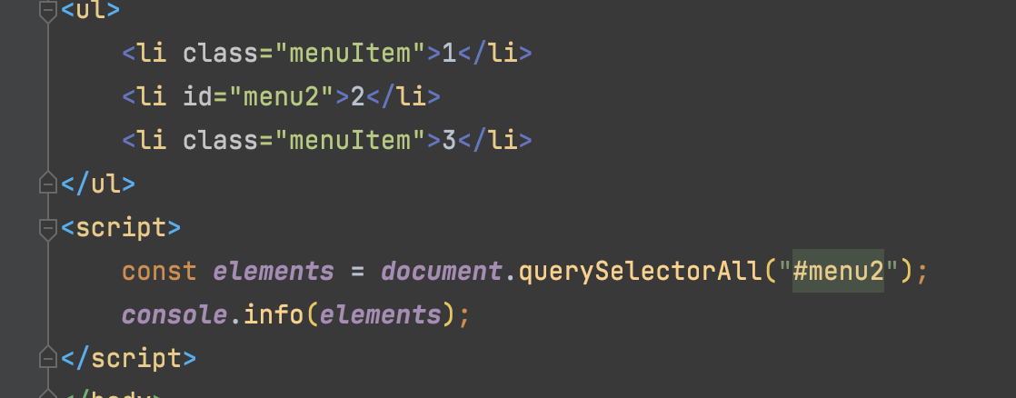
Kode : ID Selector

Slide 95
Attribute Selector
Attribute Selector merupakan selector yang bisa digunakan untuk menyeleksi element berdasarkan attribute nya
Kita bisa menggunakan selector [attribute]
Atau bisa juga untuk tag tertentu, misal menggunakan selector div[attribute]
https://developer.mozilla.org/en-US/docs/Web/CSS/Attribute_selectors

Slide 96
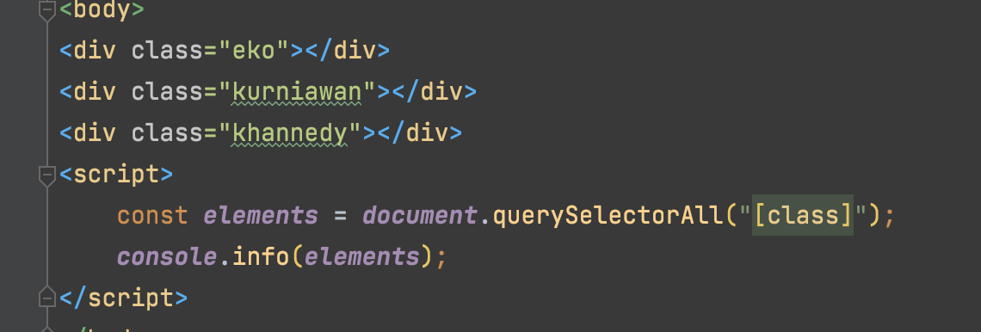
Kode: Attribute Selector

Slide 97
Operator di Attribute Selector
Kita juga bisa menggunakan operator pada attribut selector
Misal [attribute=value], [attribute^=value] dan lain-lain
https://developer.mozilla.org/en-US/docs/Web/CSS/Attribute_selectors#syntax

Slide 98
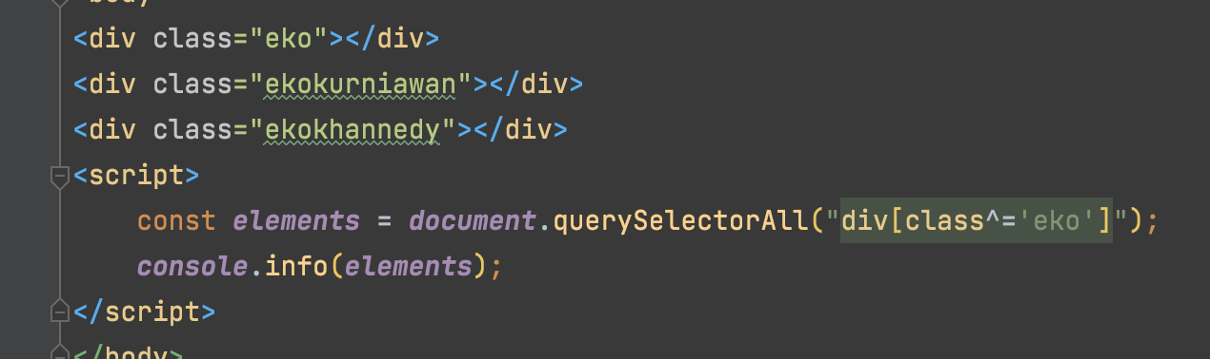
Kode : Operator Attribute Selector

Slide 99
Dan Selector Lainnya
https://developer.mozilla.org/en-US/docs/Web/CSS/CSS_Selectors

Slide 100
Node Type

Slide 101
Node Type
Saat kita menyeleksi Node menjadi NodeList, kadang kita ingin tahu tipe Node tersebut
Apakah Element, TextElement atau yang lainnya
Node sendiri memiliki property bernama nodeType, dimana kita bisa melihat tipe dari node tersebut
https://developer.mozilla.org/en-US/docs/Web/API/Node/nodeType

Slide 102
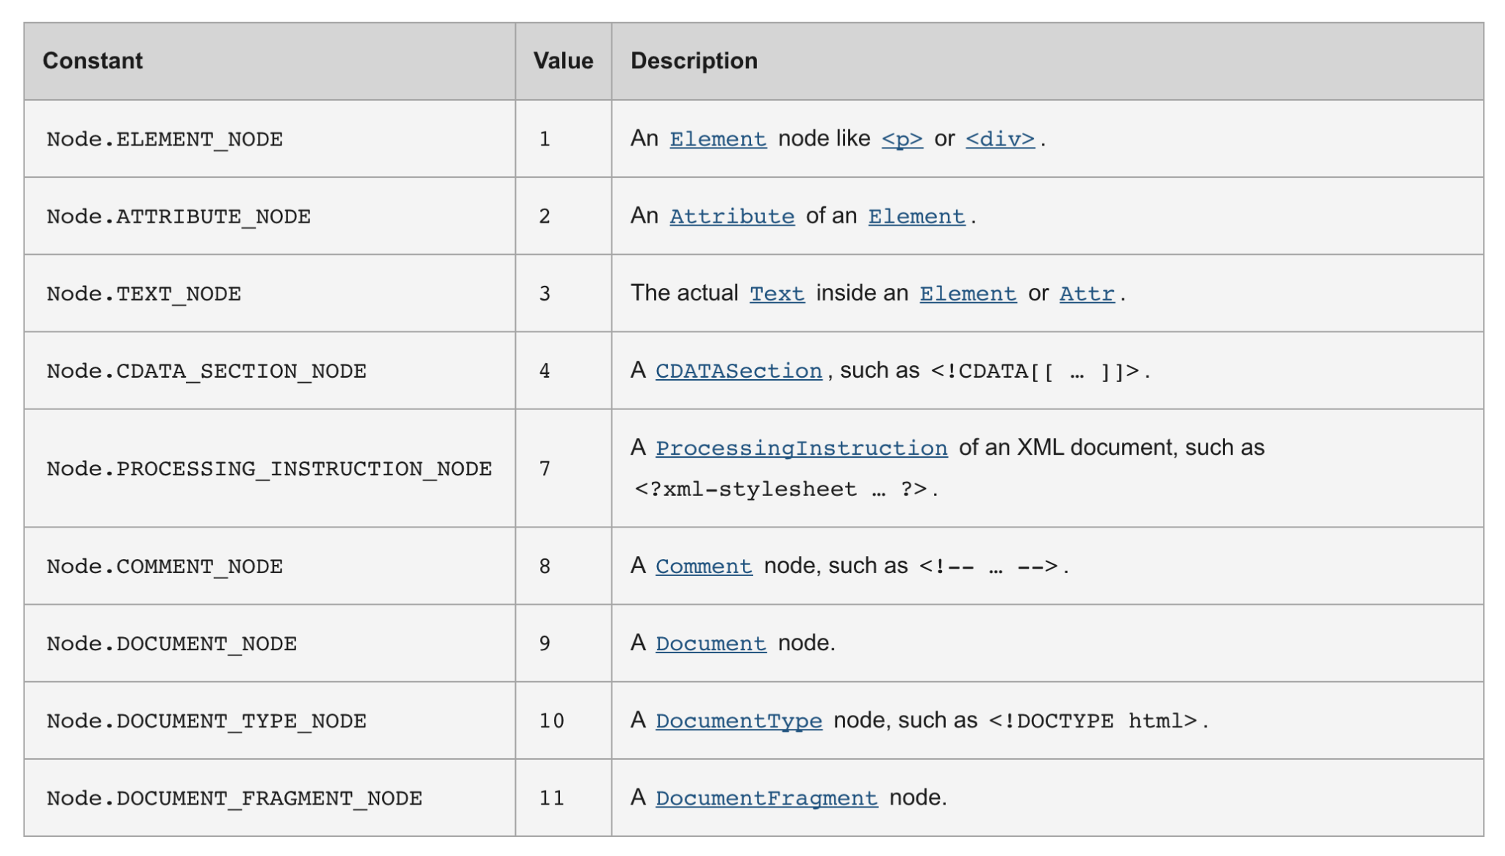

Slide 103
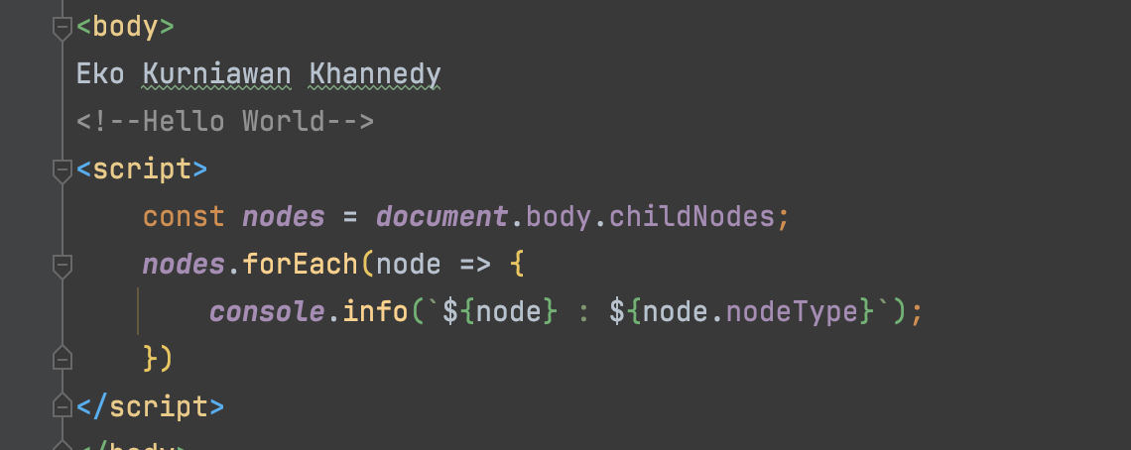
Kode : Node Type

Slide 104
HTML Element

Slide 105
HTML Element
Element merupakan representasi dalam DOM
Namun, saat menggunakan HTML, implementasi detail nya sebenarnya adalah HTML Element, yaitu turunan dari Element
HTML Element memiliki banyak sekali property dan method tambahan selain dari Element DOM
Kebanyakan HTML Element memiliki property yang sesuai dengan attribute yang ada pada tag html tersebut, oleh karena itu, kadang kita tidak butuh lagi menggunakan method setAttribute dan getAttribute
https://developer.mozilla.org/en-US/docs/Web/API/HTMLElement

Slide 106
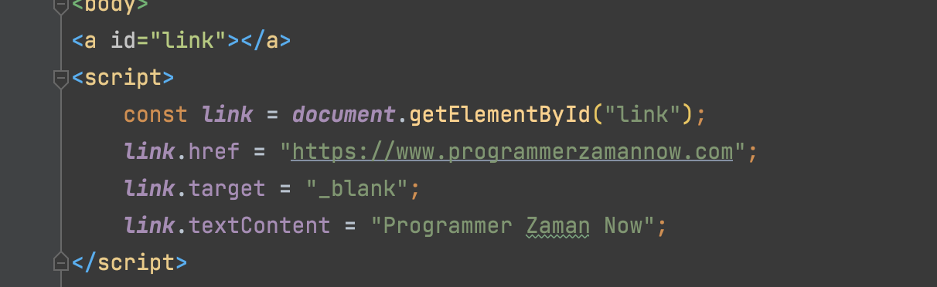
Kode : HTML Element

Slide 107
HTML Form Element

Slide 108
HTML Form Element
Form adalah salah satu element yang memiliki banyak sekali fitur diluar dari Element DOM
Hal ini karena penggunaan Form memang lebih kompleks dibandingkan element HTML lainnya
Ada banyak sekali property, method dan juga event yang terdapat pada HTML form element atau input element
https://developer.mozilla.org/en-US/docs/Web/API/HTMLFormElement
https://developer.mozilla.org/en-US/docs/Web/API/HTMLInputElement

Slide 109
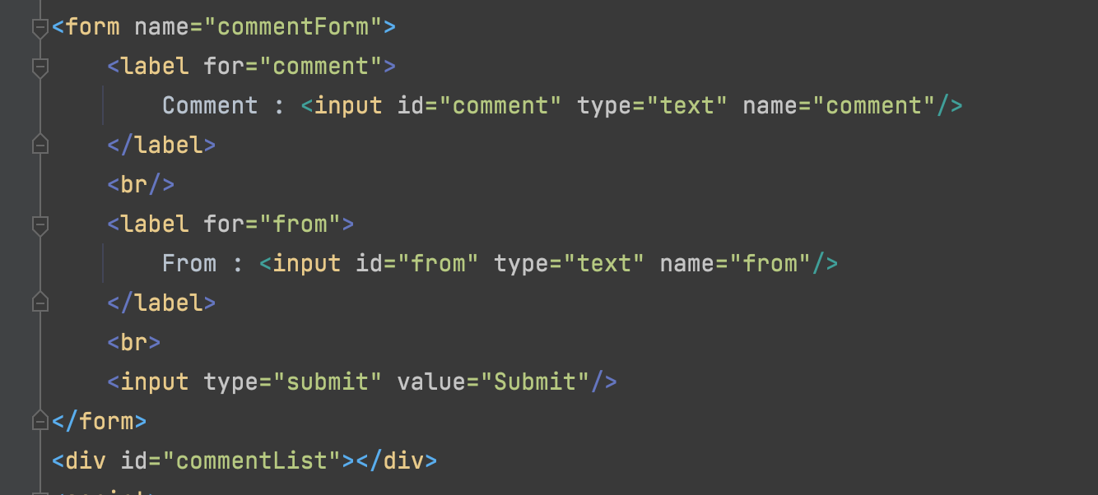
Kode : HTML Form Element

Slide 110
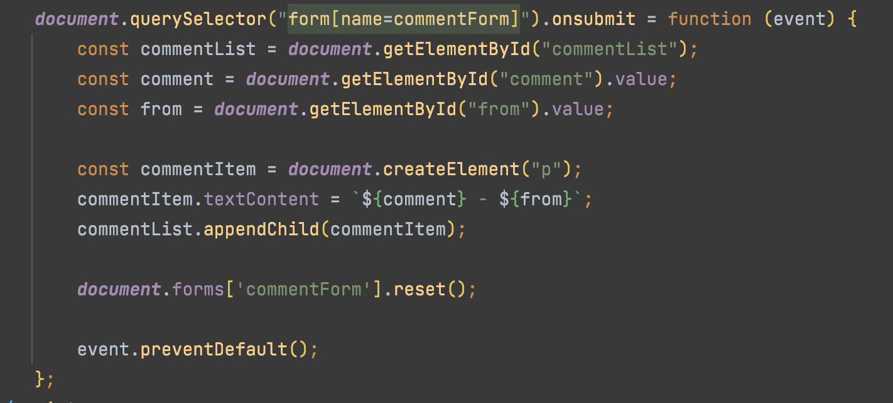
Kode : HTML Form Element JavaScript

Slide 111
Akses Form Via Name
Salah satu kelebihan Form adalah, kita bisa mengakses form hanya dengan menggunakan form name
Kita bisa gunakan document.forms[name]
Atau jika kita ingin mengakses input nya, kita juga bisa menggunakan name nya document.forms[name][inputName]

Slide 112
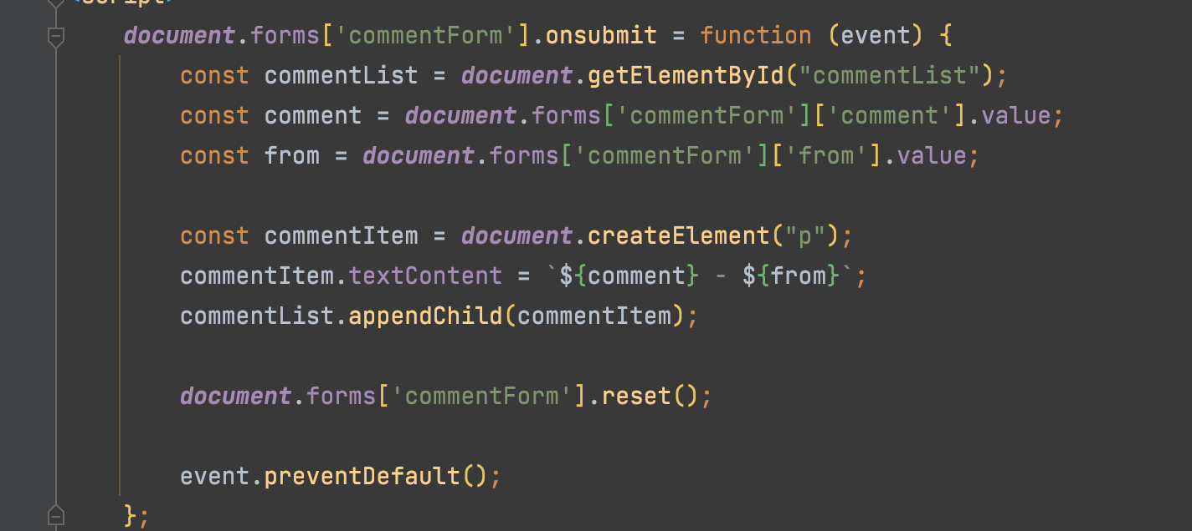
Kode : HTML Form Element JavaScript

Slide 113
HTML Table Element

Slide 114
HTML Table Element
Salah satu HTML Element yang kompleks selain Form adalah Table
HTML Table Element juga memiliki banyak sekali property, method dan event yang khusus
https://developer.mozilla.org/en-US/docs/Web/API/HTMLTableElement

Slide 115
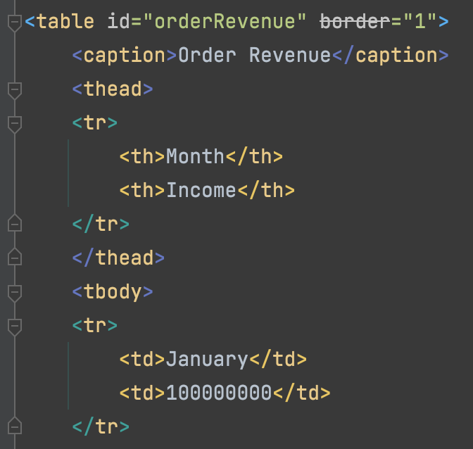
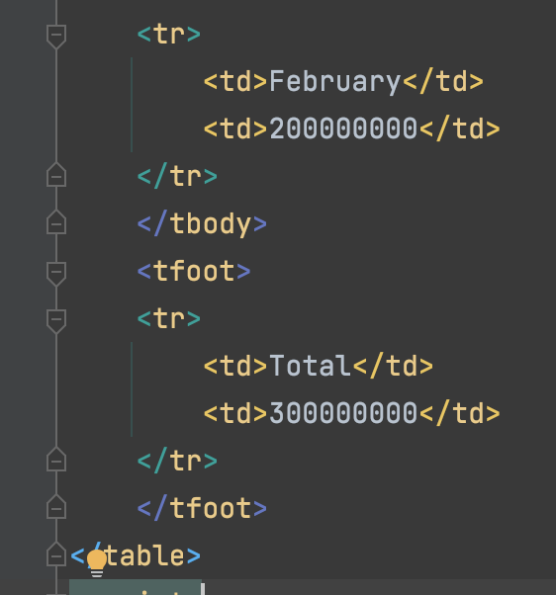
Kode : HTML Table Element

Slide 116
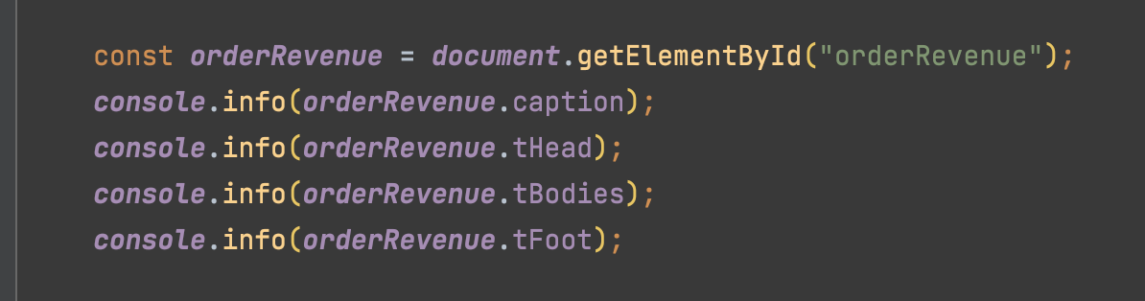
Kode : HTML Table Element JavaScript

Slide 117
HTML Element Lainnya

Slide 118
HTML Element Lainnya
Sebenarnya masih banyak element-element HTML lainnya yang terdapat dalam Standard Web API
Namun akan terlalu banyak jika dibahas satu per-satu
Oleh karena itu saya sarankan teman-teman eksplore HTML element yang memang ingin dipelajari di halaman documentation resminya
https://developer.mozilla.org/en-US/docs/Web/API#interfaces

Slide 119
Materi Selanjutnya

Slide 120
Materi Selanjutnya
JavaScript Async
JavaScript Decorator
JavaScript Web API

